Slide 1
Desenvolvimento de sistemas Web
Integração de páginas PHP com Banco de Dados
Profa. Dra. Ana Patrícia F. M. Mascarenhas
ana.fontes@unifacs.br
anapatriciamagalhaes@gmail.com

Slide 2
Objetivo
Descrever como obter dados do Banco de Dados e exibir em HTML.
Criar páginas em PHP que permita listar registros salvos no Banco de Dados.
Realizar a inserção de dados coletados.
Recursos
Manipulação de banco de dados em PHP: MILETTO, Manara, E., BERTAGNOLLI, Castro, S. D. Desenvolvimento de Software II: Introdução ao Desenvolvimento Web com HTML, CSS, JavaScript e PHP, 1st edição, 2014. Cap. 8. Pg. 205-222.
Integração com banco de dados:
https://www.w3schools.com/php/php_mysql_intro.asp
Utilização da Documentação oficial da linguagem PHP para complementação do conteúdo abordado em sala de aula. Disponível em: http://www.php.net/

Slide 3
Banco de dados (BD)
uma coleção logicamente coerente de dados com um determinado significado inerente. Isto significa que um conjunto aleatório de dados não pode ser considerada um Banco de Dados; ou
projetado, construído e composto por um conjunto de dados para um propósito específico. Existe um grupo de usuários ou algumas aplicações pré-concebidas onde estes dados serão utilizados; ou

Slide 4
Sistema gerenciador de Banco de Dados (SGBD)
Sistema computadorizado cuja finalidade geral é armazenar informações e permitir que os usuários busquem e atualizem essas informações quando solicitar
Coleção de dados persistentes, usadas pelos sistemas de aplicação de uma determinada empresa
(Date, 2003)

Slide 5
Sistema gerenciador de BD (SGDB)
Software responsável por tratar todas as requisições de acesso ao BD
Admitem operações como
Criar arquivos
Inserir dados em arquivos existentes
Buscar dados em arquivos existentes
Excluir dados em arquivos existentes
Alterar dados em arquivos existentes
Remover arquivos existentes
Bancos de dados relacionais organizam seus dados em tabelas
Um banco de dados pode conter diversas tabelas

Slide 6
Exemplo: banco de dados de departamento e empregados
Nome da tabela
Linhas (registros), uma ocorrência de Depto
Depto
Tabela
DEPTO# | NOMEDEPTO | ORÇAMENTO
D1 | Marketing | 10000
D2 | Desenvolvimento | 12000
D3 | Pesquisa | 5000
Colunas (campos), dado da tabela (associado a um tipo de dado)
Emp
EMP# | NOMEEMP | DEPTO# | SALÁRIO
E1 | Lopez | D1 | 40K
E2 | Cheng | D1 | 42K
E3 | Finzi | D2 | 30K
E4 | Saito | D2 | 35K

Slide 7
Chaves
Cada registro de uma tabela precisa ter uma identificação única
Chave primária
usada para identificar um registro como único
pode ser formada por um único campo ou por vários campos (chave composta)
Chave estrangeira
conjunto de campos de uma tabela t1 cujos valores devem obrigatoriamente pertencer a alguma chave de uma tabela t2

Slide 8
Exemplo: banco de dados de departamento e empregados
Depto
Chave primária da tabela Depto
NR_DEPTO | NOMEDEPTO | ORCAMENTO
D1 | Marketing | 10000
D2 | Desenvolvimento | 12000
D3 | Pesquisa | 5000
Emp
Chave primária da tabela Emp
NR_EMP | NOMEEMP | NR_DEPTO | SALÁRIO
E1 | Lopez | D1 | 40K
E2 | Cheng | D1 | 42K
E3 | Finzi | D2 | 30K
E4 | Saito | D2 | 35K
Chave estrangeira da tabela Emp . Faz referencia a chave primária da tabela Depto

Slide 9
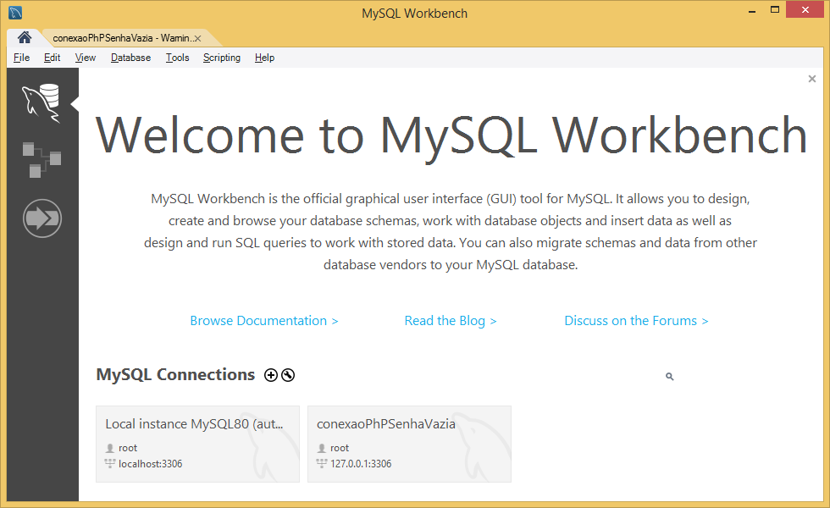
MySQL
SGBD que vamos utilizar na nossa aula
http://www.mysql.com
A tela principal do MySQL worbench é apresentada a seguir
Crie uma conexão utilizando o login e senha usado na instalação para acessar a área de gerenciamento do seu banco
Para isso selecionar o ícone + e digitar o login e senha. O login e senha padrão geralmente é: login root e senha 123456

Slide 10
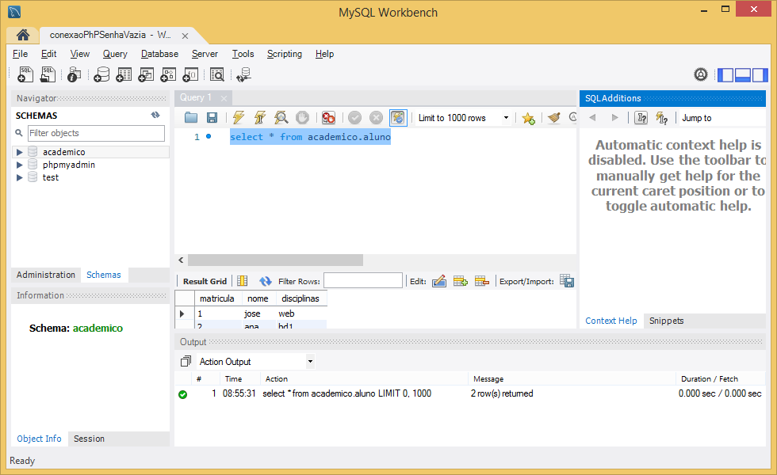
MySQL
Após a conexão você entrará na área de trabalho
3. Área de trabalho para executar comandos SQL
2. Lista dos esquemas (BD) já criados
4. Resultado dos comandos
(dados)
1. Selecione a pasta Schemas
5. Área de mensagens enviadas após a execução dos comandos

Slide 11
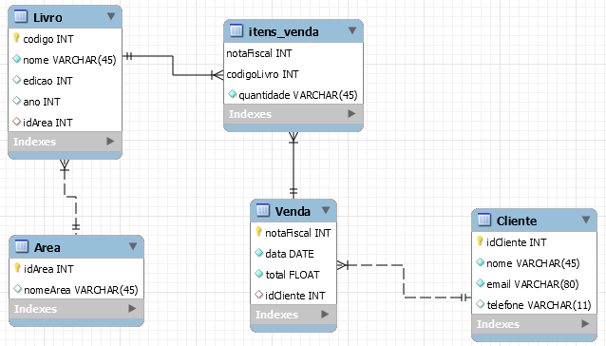
Vamos considerar que temos esse modelo implementado Sistema para uma Livraria
bd_livraria

Slide 12
Integrando o PHP com o BD
MySQL
Páginas PHP
Canal de conexão entre o php e mySql
Bd_livraria
O PHP envia requisição em SQL
O mySQL processa a requisição e envia
retorno (dados ou mensagens)

Slide 13
Conectando PHP e mySQL
A conexão pode ser feita de duas formas
Extensão MySQLi
PDO (PHP Data Objects)
Vamos usar o PDO, pois serve para outros tipos de banco de dados também.

Slide 14
Criando uma conexão
Antes de qualquer comunicação entre PHP e o BD precisamos criar uma conexão (canal de comunicação entre os dois softwares)
<?php $servername = "localhost"; $username = "username"; $password = "password"; try { $conn = new PDO("mysql:host=$servername;dbname=myDB", $username, $password); // set the PDO error mode to exception $conn->setAttribute(PDO::ATTR_ERRMODE, PDO::ERRMODE_EXCEPTION); echo "Connected successfully"; } catch(PDOException $e) { echo "Connection failed: " . $e->getMessage(); } ?>

Slide 15
Fechando uma conexão
A conexão é fechada após a execução da página. Podemos forçar o fechamento
$conn->close();

Slide 16
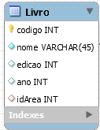
Exercício (1) - conexão
1) Vamos criar o banco de dados da livraria db_livraria no mySql com uma única tabela por enquanto, a tabela livro
2) Vamos criar um código PHP para testar a conexão com essa tabela usando o script abaixo
<?php
$servername = "localhost:3306";
$username = "root";
$password = "";
$dbname = "bd_livraria";
try {
$conn = new PDO("mysql:host=$servername;dbname=$dbname", $username, $password);
// set the PDO error mode to exception
$conn->setAttribute(PDO::ATTR_ERRMODE, PDO::ERRMODE_EXCEPTION);
echo "conectado com sucesso";
}
catch(PDOException $e)
{
echo"erro na conexao" . $e->getMessage();
}
?>

Slide 17
SQL - Strutured Query Language
SQL é uma Linguagem padrão para se lidar com banco de dados relacionais
Aceita por quase todos os produtos (MySQL, SQL server, Oracle, Interbase, Access, etc)
Desenvolvida pela IBM na década de 1970
Utilizada após a criação do banco de dados e suas tabelas para incluir, alterar excluir e consultar registros nas tabelas

Slide 18
SQL
O banco de dados entende a linguagem SQL
No PHP construiremos uma sentença em SQL como uma string, entre aspas duplas
Caso haja necessidade de colocar uma string nesta sentença utilize aspas simples
Valores definidos como numéricos no bd não precisam estar entre aspas simples
A palavra NULL pode ser usada em algumas sentenças e não precisa de aspas simples

Slide 19
Incluindo registro do BD
Para incluir um registro usamos o comando Insert da linguagem SQL
Sintaxe básica do insert
INSERT INTO nome_da_tabela
(campo1, ..., campon)
VALUES
(valor1,...,valorn)

Slide 20
Incluindo registro do BD com PHP
<?php $servername = "localhost"; $username = "username"; $password = "password"; $dbname = "myDBPDO"; try { $conn = new PDO("mysql:host=$servername;dbname=$dbname", $username, $password); // set the PDO error mode to exception $conn->setAttribute(PDO::ATTR_ERRMODE, PDO::ERRMODE_EXCEPTION);
$sql = "INSERT INTO MyGuests (firstname, lastname, email) VALUES ('John', 'Doe', 'john@example.com')"; // use exec() because no results are returned $conn->exec($sql); echo "New record created successfully";
} catch(PDOException $e) { echo $sql . "<br>" . $e->getMessage(); } $conn = null; ?>

Slide 21
Exercício (2) - inclusão
Vamos incluir um registro na nossa tabela livro
Observe que o campo que é autoincremento não é passado no insert, ele é automaticamente gerado pelo BD
<?php
$servername = "localhost:3306";
$username = "root";
$password = "";
$dbname = "bd_livraria";
try {
$minhaConexao = new PDO("mysql:host=$servername;dbname=$dbname", $username, $password);
// set the PDO error mode to exception
$minhaConexao->setAttribute(PDO::ATTR_ERRMODE, PDO::ERRMODE_EXCEPTION);
$sql = $minhaConexao->prepare("insert into bd_livraria.livro (nome, edicao, ano) values ('Matematica 1', 1,2015)");
$sql->execute();
echo "incluido com sucesso";
}
catch(PDOException $e) {
echo "entrou no catch".$e->getmessage();
}
$minhaConexao = null;
?>

Slide 22
Exercício (3) – passando parâmetros
1) Vamos incluir um registro na nossa tabela livro, passando variáveis como parâmetro
<?php
$servername = "localhost:3306";
$username = "root";
$password = "";
$dbname = "bd_livraria";
try {
$minhaConexao = new PDO("mysql:host=$servername;dbname=$dbname", $username, $password);
// set the PDO error mode to exception
$minhaConexao->setAttribute(PDO::ATTR_ERRMODE, PDO::ERRMODE_EXCEPTION);
$sql = $minhaConexao->prepare("insert into bd_livraria.livro (nome, edicao, ano) values (:nome, :edicao,:ano)");
$sql->bindParam("nome",$nome);
$sql->bindParam("edicao",$edicao);
$sql->bindParam("ano",$ano);
$nome = "Origem";
$edicao = 5;
$ano = 2020;
$sql->execute();
echo "incluido com sucesso";
}
catch(PDOException $e) {
echo "entrou no catch".$e->getmessage();
}
$minhaConexao = null;
?>

Slide 23
Exercício (4) – capturando o id
1) Recuperando o valor do chave gerada automaticamente
<?php
$servername = "localhost:3306";
$username = "root";
$password = "";
$dbname = "bd_livraria";
try {
$minhaConexao = new PDO("mysql:host=$servername;dbname=$dbname", $username, $password);
// set the PDO error mode to exception
$minhaConexao->setAttribute(PDO::ATTR_ERRMODE, PDO::ERRMODE_EXCEPTION);
$sql = $minhaConexao->prepare("insert into bd_livraria.livro (nome, edicao, ano) values ('Aprendendo HTML', 3,2014)");
$sql->execute();
$last_id = $minhaConexao->lastInsertId();
echo "o numero gerado foi",$last_id;
}
catch(PDOException $e) {
echo "entrou no catch".$e->getmessage();
}
$minhaConexao = null;
?>

Slide 24
Alterando registro do BD
Para alterar um registro usamos o comando Update da linguagem SQL
Podemos alter uma ou mais colunas
A clausula where não é obrigatória, mas quando não colocamos todos os registros da tabela são alterados
Sintaxe básica do update
UPDATE nome_da_tabela
SET nome_do_campo1 = novo_valor1, ..., nome_do_campon=novo_valorn
[WHERE condição]

Slide 25
Alterando registro do BD com PHP
<?php
$servername = "localhost:3306";
$username = "root";
$password = "";
$dbname = "bd_livraria";
try {
$minhaConexao = new PDO("mysql:host=$servername;dbname=$dbname", $username, $password);
// set the PDO error mode to exception
$minhaConexao->setAttribute(PDO::ATTR_ERRMODE, PDO::ERRMODE_EXCEPTION);
$sql = $minhaConexao->prepare("update bd_livraria.livro set edicao=20, ano=2010 where codigo=1");
$sql->execute();
echo "alterado com sucesso";
}
catch(PDOException $e) {
echo "entrou no catch".$e->getmessage();
}
$minhaConexao = null;
?>

Slide 26
Exercício (5) - alteração
Vamos alterar um registro na nossa tabela livro
Usaremos o campo nome na clausula where para informar qual a linha que desejamos alterar
<?php
$servername = "localhost:3306";
$username = "root";
$password = "";
$dbname = "bd_livraria";
try {
$minhaConexao = new PDO("mysql:host=$servername;dbname=$dbname", $username, $password);
// set the PDO error mode to exception
$minhaConexao->setAttribute(PDO::ATTR_ERRMODE, PDO::ERRMODE_EXCEPTION);
$sql = $minhaConexao->prepare("update bd_livraria.livro set edicao=20, ano=2010 where codigo=1");
$sql->execute();
echo "alterado com sucesso";
}
catch(PDOException $e) {
echo "entrou no catch".$e->getmessage();
}
$minhaConexao = null;
?>

Slide 27
Excluindo registro do BD
Para excluir um registro usamos o comando Delete da linguagem SQL
Toda a linha é excluída do banco de dados
A clausula where não é obrigatória, mas quando não colocamos todos os registros da tabela são apagados
Sintaxe básica do Delete
DELETE FROM nome_da_tabela
[WHERE condição]

Slide 28
Exercício (6) - exclusão
<?php
$servername = "localhost:3306";
$username = "root";
$password = "";
$dbname = "bd_livraria";
try {
$minhaConexao = new PDO("mysql:host=$servername;dbname=$dbname", $username, $password);
// set the PDO error mode to exception
$minhaConexao->setAttribute(PDO::ATTR_ERRMODE, PDO::ERRMODE_EXCEPTION);
$sql = $minhaConexao->prepare("delete from bd_livraria.livro where codigo=8");
$sql->execute();
echo "excluído com sucesso";
}
catch(PDOException $e) {
echo "entrou no catch".$e->getmessage();
}
$minhaConexao = null;
?>

Slide 29
Considerações sobre os comandos SQL de alteração de dados no BD
Quando incluímos (insert), alteramos (update) ou excluímos (delete) dados estamos modificando o BD. Portanto, o retorno dessa execução será um número, indicando a quantidade de registros afetados pela operação

Slide 30
Selecionando registro do BD
Para selecionar um registro armazenado no bd usamos o comando Select da linguagem SQL
Sintaxe básica do select é
SELECT column_name(s) FROM table_name
Podemos também selecionar todas as colunas de uma vez usando o *
SELECT * FROM table_name

Slide 31
Considerações sobre o comando SQL seleção de dados no BD
Quando selecionamos (select) dados no BD o retorno do SQL é um conjunto de uma ou mais linhas com uma ou mais colunas.
Chamamos de conjunto resultado.
Por exemplo se selecionarmos todos os livros adastrados teremos varias linhas cada uma com código, nome, edição e ano.

Slide 32

Exercicio (6) um só registro
<?php
$servername = "localhost:3306";
$username = "root";
$password = "";
$dbname = "bd_livraria";
try {
$minhaConexao = new PDO("mysql:host=$servername;dbname=$dbname", $username, $password);
// set the PDO error mode to exception
$minhaConexao->setAttribute(PDO::ATTR_ERRMODE, PDO::ERRMODE_EXCEPTION);
$sql = $minhaConexao->prepare("select * from bd_livraria.livro where codigo = :codigo");
$sql->bindParam("codigo",$codigo);
$codigo = 1;
$sql->execute();
$result = $sql->setFetchMode(PDO::FETCH_ASSOC);
while ($linha = $sql->fetch(PDO::FETCH_ASSOC)) {
echo " Codigo:",$linha['codigo'];
echo " Titulo:",$linha['nome'];
echo " Edição:",$linha['edicao'];
echo " Ano:",$linha['ano'];
}
}
catch(PDOException $e) {
echo "entrou no catch".$e->getmessage();
}
$minhaConexao = null;
?>
Neste caso como pedimos somente o livro de código 1 o retorno será somente 1 registro

Slide 33
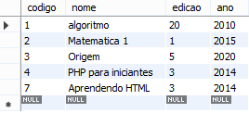
Exercicio (7) vários registros
<?php
$servername = "localhost:3306";
$username = "root";
$password = "";
$dbname = "bd_livraria";
try {
$minhaConexao = new PDO("mysql:host=$servername;dbname=$dbname", $username, $password);
// set the PDO error mode to exception
$minhaConexao->setAttribute(PDO::ATTR_ERRMODE, PDO::ERRMODE_EXCEPTION);
$sql = $minhaConexao->prepare("select * from bd_livraria.livro");
$sql->execute();
$result = $sql->setFetchMode(PDO::FETCH_ASSOC);
while ($linha = $sql->fetch(PDO::FETCH_ASSOC)) {
echo " Codigo:",$linha['codigo'];
echo " Titulo:",$linha['nome'];
echo " Edição:",$linha['edicao'];
echo " Ano:",$linha['ano'];
}
}
catch(PDOException $e) {
echo "entrou no catch".$e->getmessage();
}
$minhaConexao = null;
?>
Neste caso retornaram vários registros

Slide 34
Um pouco mais de Select
A instrução Select oferece diversas opções para enriquecer a sua consulta
Ex. de sintáxe
SELECT[ALL|DISTINCT] select_list
[INTO[ new_table_name ]]
[FROM{table_name|view_name}[optimizer_hints)]
[[,{table_name2|view_name2}{optimizer_hints)]
[...,{table_name16|view_name16}[(optimizer_hints)]]]
[WHERE clause}
[GROUP BY clause]
[HAVING clause]
[ORDER BY clause]
[COMPUTE clause]
[FOR BROWSE]

Slide 35
Condições para pesquisa
Operadores de comparação (=,>,<,<=,>=,<>,!=,!<, e !>)
Amplitude (BETWEEN and NOT BETWEEN)
Lista (IN and NOT IN)
Combinação de Strings (LIKE and NOT LIKE)
Valores desconhecidos (IS NULL e IS NOT NULL)
Combinações destes (AND, OR)
Negações (NOT)

Slide 36
Alguns exemplos
select * from bd_livraria.livro where codigo > 1 and codigo < 4
select * from bd_livraria.livro where codigo between 1 and 4
select * from bd_livraria.livro where codigo in (1,5,8)
select * from bd_livraria.livro where codigo not in (1,5,8)

Slide 37
Consultas com mais de uma tabela Join
Muitas vezes queremos obter dados de mais de uma tabela
Por exemplo, queremos obter dados do cliente e de suas compras
Para isso usamos joins
SELECT column_name, column_name [,column_name...]
FROM table_name INNER JOIN table_name
ON table_name.column_name join_operator table_name.
column_name
WHERE condição

Slide 38
Exemplos com join
Select livro.nome, area.nomeArea
from livro innerjoin área on
livro.idArea = área.idArea
where livro.codigo<10
order by livro.nome

Slide 39
Exercício 8
Vamos agora criar a tabela cliente e em seguida implementar codigo php para incluir, alterar, excluir e pesquisar dados nesta tabela cliente.

Slide 40
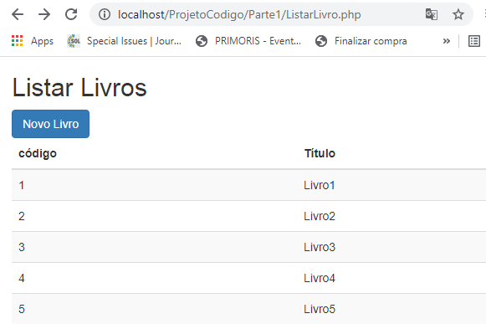
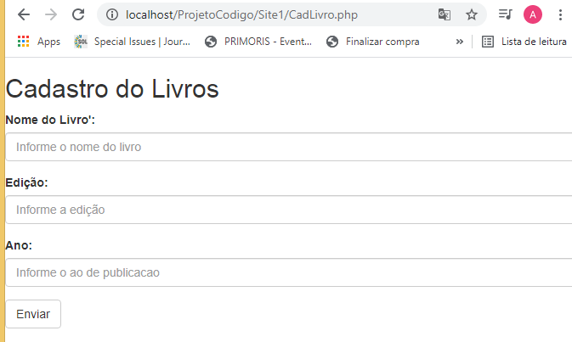
Exercício 9 - Desafio
Implemente uma página com uma tabela listado todos os livros já cadastrados na tabela livro do nosso banco.
Coloque um botão para adicionar um novo livro
Implemente um formulário que será aberto quando o botão for selecionado e apresentará os campos titulo, edição e ano para cadastrar um novo livro
No action desse formulário chame o código criado para incluir dados na tabela de livro
Retorne para a tela de lista de livros já apresentando o novo livro cadastrado

